Slide 1

T
CUAI 데이터 분석 및 EDA 스터디 1조
2024.03.19.
발표자 : 김동혁

Slide 2
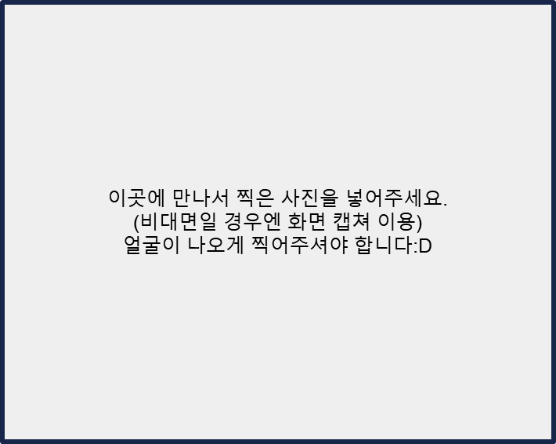

스터디원 소개 및 만남 인증
스터디원 1 : 김동혁
스터디원 2 : 박민석
스터디원 3 : 박성호

Slide 3
목차
1. 스터디 책 선정
2. 스터디 계획
3. 스터디 목표

Slide 4
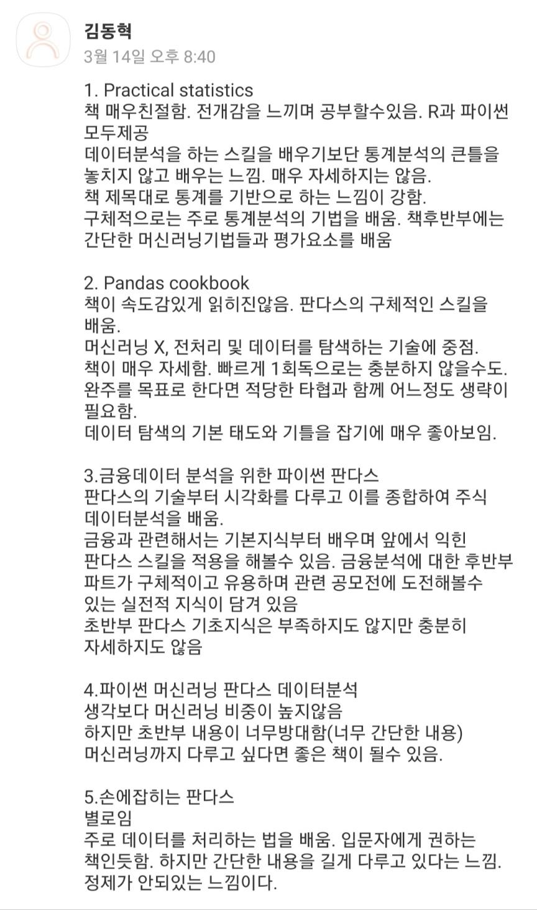
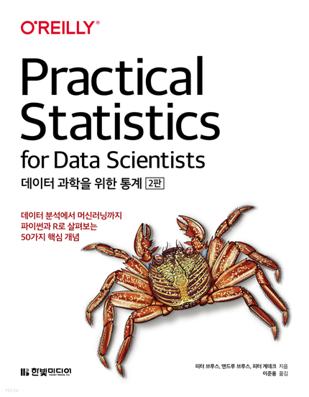
1. 스터디 책 선정

Slide 5
2. 스터디 계획
- 매 세션 진행 주차마다 한 챕터씩 공부
- 챕터 내 이론 및 실습(파이썬 코딩) 모두 진행
- 매주 토요일 오후 3시
- 돌아가며 내용설명, 질의응답
03/19 | Chp1. 탐색적 데이터 분석 | 05/14 | Chp6. 통계적 머신러닝
03/26 | Chp2. 데이터와 포본분표 | 05/21 | Chp7. 비지도 학습
04/02 | Chp3. 통계적 실험과 유의성 검정 | 05/28 | 공모전 및 실습 (Kaggle)
04/30 | Chp4. 회귀와 예측 | 06/04 | 공모전 및 실습 (Kaggle)
05/07 | Chp5. 분류

Slide 6
3. 스터디 목표
- 데이터 과학과 관련된 통계의 핵심 개념을 익혀 실습에 적용
- 공모전 입상과 같은 유의미한 결과물 도출

